Slide 1
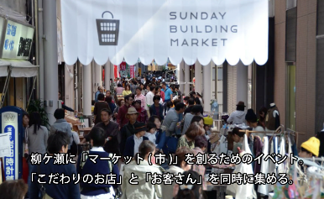
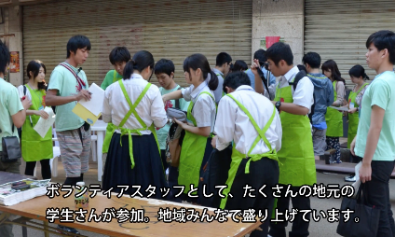
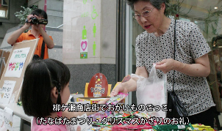
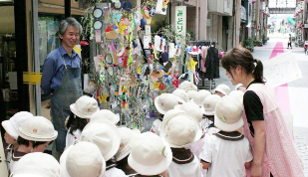
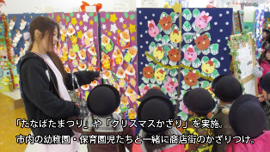
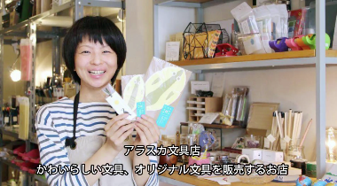
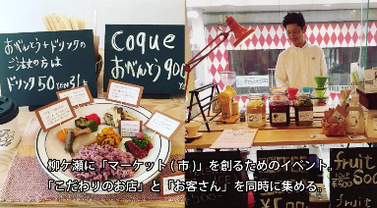
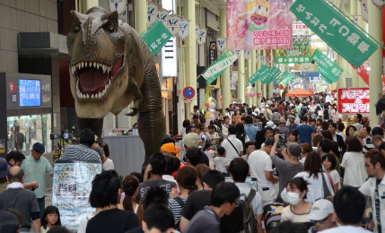
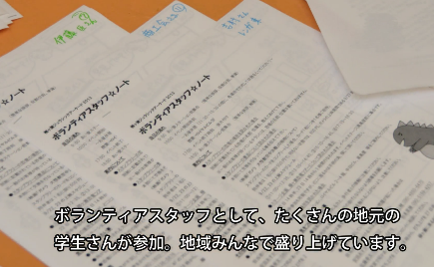
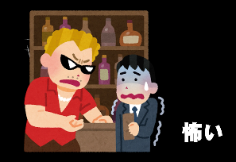
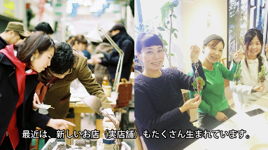
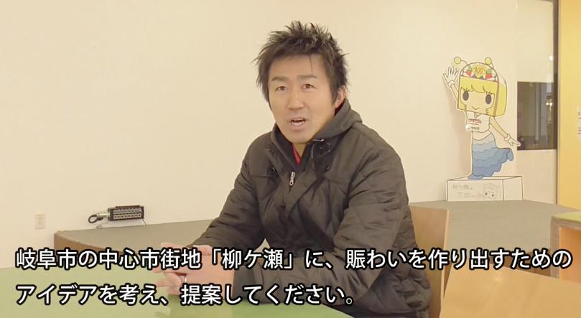
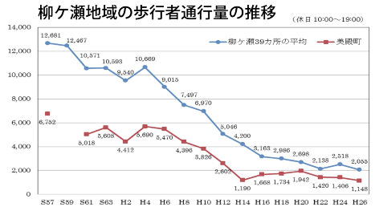
にぎわいのある岐阜市にするために ～根拠を明確にして意見を書こうより～
≪この単元の目的≫
「岐阜市にぎわいまち公社」 萩原 達也さんに、
「なるほど！このアイデアなら柳ケ瀬ににぎわいが生まれるかも！」と納得してもらえる意見文を書く。
私たちがこの意見文でめざす「にぎわい」とは？（岐阜市HPより）
柳ヶ瀬の魅力を高める。
（暗い、汚い、怖い、というイメージを払拭し、イメージアップをする。）
例：商店街主催で、子ども向けの七夕飾り・クリスマス飾りを作成、清掃ボランティア、イルミネーション等のイベントを開催。
②買い物や街中歩き、街中観光を楽しむ。
例：新しいお店の誘致。
③イベントを開いて多くの人に来て頂く。
例：音楽フェス、グルメフェス、脱出ゲームなどの体験型ゲームイベントの開催。
現在の取組（サンデーマーケット）
現在の取組（ジュラシックアーケード）
現在の取組
子どもが行きやすい柳ケ瀬へ
以前の柳ケ瀬のイメージ
歩行者・自転車通行量の
Ｖ字回復
あなたのアイデアで
めざせ！！
歩行者量・自転車通行量のＶ字回復！！

Slide 2
私たちがこの意見文でめざす「にぎわい」とは？（岐阜市HPより）
柳ヶ瀬の魅力を高める。
（暗い、汚い、怖い、というイメージを払拭する。イメージアップをする。）
例：商店街の人が主催で、子ども向けの七夕飾り・クリスマス飾りを作成、 清掃ボランティア、イルミネーションなどのイベントを開催。
②イベントを開いて多くの人に来ていただく。
例：音楽フェス、グルメフェス、脱出ゲームなどの体験型ゲームイベントの開催。
③買い物や街中歩き、街中観光を楽しむ。
例：新しいお店の誘致。 ①〜③を通して、「歩行者、自転車通行量を増やすこと」
にぎわいのある岐阜市にするために ～根拠を明確にして意見を書こうより～
≪この単元の目的≫
「岐阜市にぎわいまち公社」 萩原 達也さんに、
「なるほど！このアイデアなら柳ケ瀬ににぎわいが生まれるかも！」と納得してもらえる意見文を書く。
私たちがこの意見文でめざす「にぎわい」とは？（岐阜市HPより）
柳ヶ瀬の魅力を高める。
（暗い、汚い、怖い、というイメージを払拭し、イメージアップをする。）
例：商店街主催で、子ども向けの七夕飾り・クリスマス飾りを作成、清掃ボランティア、イルミネーション等のイベントを開催。
②買い物や街中歩き、街中観光を楽しむ。
例：新しいお店の誘致。
③イベントを開いて多くの人に来て頂く。
例：音楽フェス、グルメフェス、脱出ゲームなどの体験型ゲームイベントの開催。
以前の柳ケ瀬のイメージ

